Slide 1
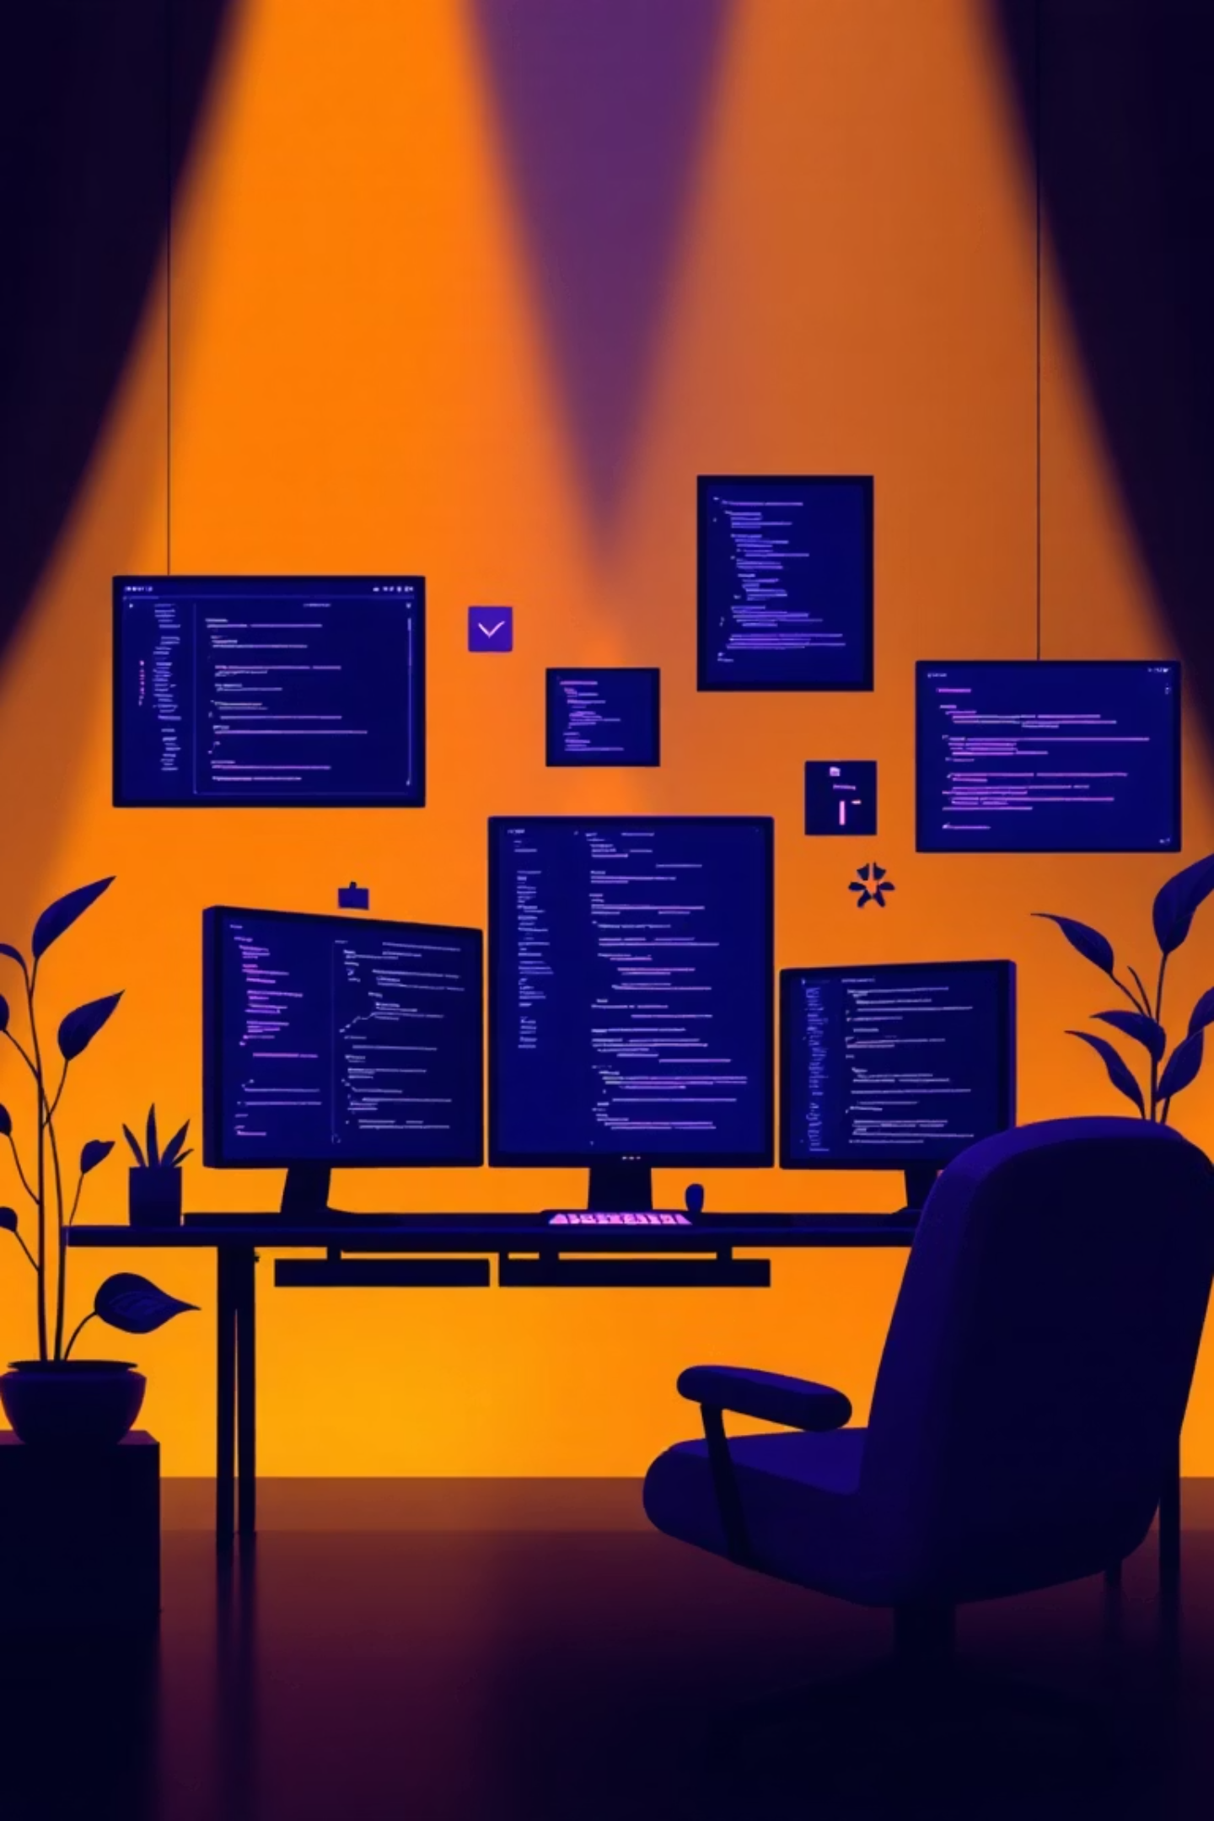
File Watcher & Executor
Go ve Python Tabanlı CI/CD Otomasyon Aracı
Hazırlayan: Eray Turan
2420191037
Bilişim Güvenliği Teknolojisi

Slide 2


PROBLEM VE ÇÖZÜM
Geliştirme Sürecindeki Darboğaz
Karşılaşılan Problem
Geliştirilen Çözüm
Yazılım geliştirme sürecinde her kod değişikliğinde (CTRL+S) terminale geçiş yapmak, komutları manuel olarak çalıştırmak hem zaman kaybına neden oluyor hem de odak dağınıklığı yaratıyordu.
Dosya sistemini Kernel seviyesinde izleyen akıllı bir gözcü (Watcher) mekanizması tasarladık.
Sistem, kod değişikliklerini milisaniyeler içinde algılayarak testleri otomatik olarak başlatıyor ve geliştirme akışını kesintisiz hale getiriyor.
Bu süreç özellikle sık test gerektiren projelerde verimliliği düşürüyor ve geliştirici deneyimini olumsuz etkiliyor.

Slide 3
TEKNOLOJI YIĞINI
Kullanılan Teknolojiler
Go (Golang)
Python
Yüksek performans ve düşük kaynak tüketimi sayesinde Watcher modülünün temelini oluşturuyor.
Otomatik çalıştırılan hedef proje dili olarak seçildi.
Geniş test framework desteği
Hızlı derleme süresi
Kolay entegrasyon
Eşzamanlı (concurrent) işlem desteği
Hızlı prototipleme
Sistem kaynaklarını verimli kullanım
fsnotify Kütüphanesi
JSON Yapılandırma
İşletim sistemi seviyesinde dosya olaylarını (Create, Write, Modify) yakalayan güçlü bir Go kütüphanesi. Cross-platform uyumluluğu ile Windows, Linux ve macOS'ta sorunsuz çalışır.
Proje ayarlarını standartlaştırmak ve kullanıcı konfigürasyonlarını yönetmek için JSON formatı kullanıldı. Bu sayede farklı projeler için esnek ayarlar tanımlanabiliyor.

Slide 4

ÖZELLIKLER
Öne Çıkan Özellikler
Projeyi güvenilir, verimli ve kullanıcı dostu kılan kritik özelliklerin detaylı incelemesi:
01
Self-Check (Oto-Kontrol)
Sistem başlangıcında kendi dosya bütünlüğünü doğrular, gerekli dizinlerin varlığını kontrol eder ve Windows/Linux ortam uyumluluğunu test eder. Hata durumunda kullanıcıya anlaşılır mesajlar sunar.
02
Akıllı Filtreleme
Sadece Python (.py) dosyalarını izleyerek gereksiz sistem yükünü önler. Log, cache ve geçici dosyaları (.log, .txt, .tmp) otomatik olarak görmezden gelir ve performansı optimize eder.
03
Debounce Mekanizması
Hızlı ardışık kaydetme işlemlerinde sistemin çökmesini engellemek için 500ms akıllı bekleme süresi uygulanır. Bu sayede IDE'nin otomatik kaydetme özelliği ile çakışma yaşanmaz.
04
İzole Mimari
Kaynak kod ve çalışma alanı klasörleri birbirinden tamamen ayrıştırılmıştır. Bu yapı sayesinde sonsuz döngü (infinite loop) senaryoları önlenir ve sistem kararlı çalışır.

Slide 5

Sonuç ve Kazanımlar
3x
100%
500ms
Hız Artışı
Hata Azaltma
Tepki Süresi
Geliştirme sürecinde manuel adımların otomasyonu ile 3 kat hızlanma sağlandı
Manuel test çalıştırma hatalarının tamamen ortadan kaldırılması
Kod değişikliklerinin algılanması ve testlerin başlatılması arasındaki ortalama süre
Modern CI/CD Deneyimi
Sürekli Entegrasyon (Continuous Integration) mantığı simüle edilerek profesyonel yazılım geliştirme pratiklerine uygun bir araç geliştirildi.
Geliştirici Deneyimi
Manuel işlem yükü azaltılarak geliştiricilerin yaratıcı işlere odaklanması sağlandı. Kesintisiz akış ile verimlilik maksimize edildi.
Teşekkürler!

